Slide 1
思考2： 矩阵运算

Slide 2
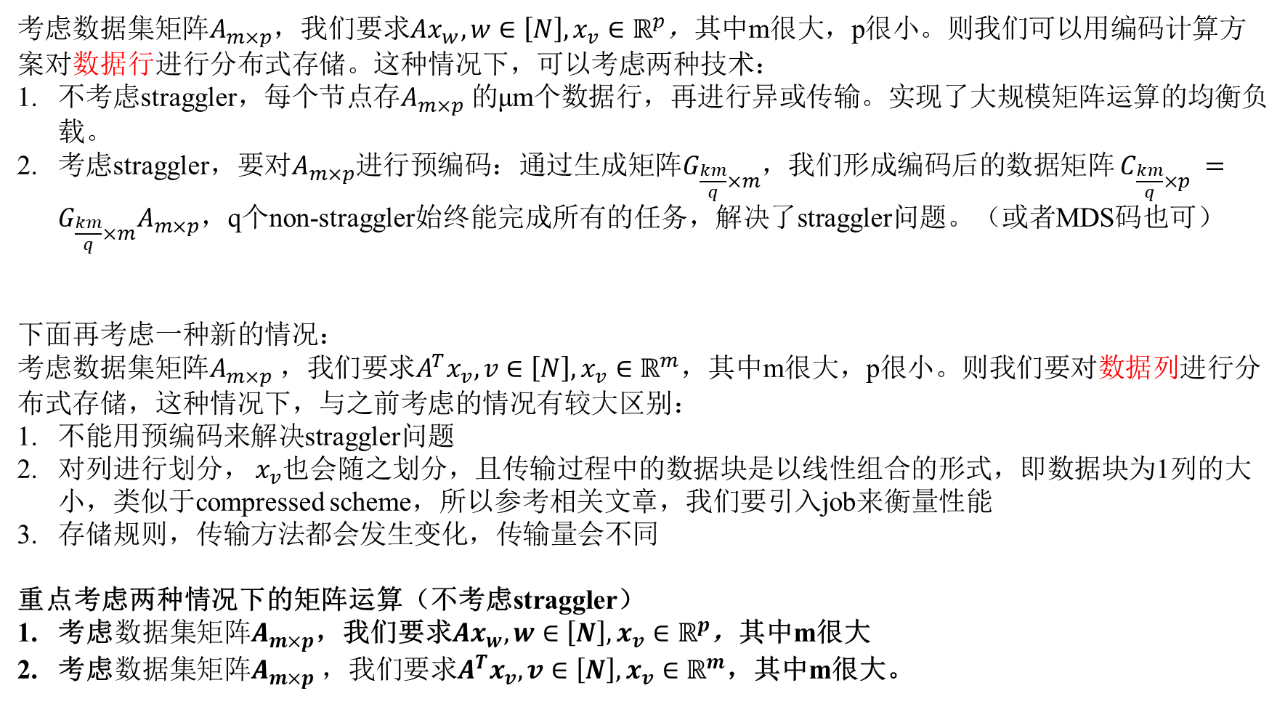
考虑$数据集矩阵A_{m×p}$，我们要求$Ax_{w},w∈\left[N\right],x_{v}∈ℝ^{p}$，其中m很大，p很小。则我们可以用编码计算方案对数据行进行分布式存储。这种情况下，可以考虑两种技术：
不考虑straggler，每个节点存$A_{m×p}$的μm个数据行，再进行异或传输。实现了大规模矩阵运算的均衡负载。
考虑straggler，要对$A_{m×p}$进行预编码：通过生成矩阵$G_{\frac{km}{q}×m}$，我们形成编码后的数据矩阵 $C_{\frac{km}{q}×p} =G_{\frac{km}{q}×m}A_{m×p}$，q个non-straggler始终能完成所有的任务，解决了straggler问题。（或者MDS码也可）
下面再考虑一种新的情况：
考虑$数据集矩阵A_{m×p} ，我们要求A^{T}x_{v},v∈\left[N\right],x_{v}∈ℝ^{m}$，其中m很大，p很小。则我们要对数据列进行分布式存储，这种情况下，与之前考虑的情况有较大区别：
不能用预编码来解决straggler问题
对列进行划分， $x_{v}$也会随之划分，且传输过程中的数据块是以线性组合的形式，即数据块为1列的大小，类似于compressed scheme，所以参考相关文章，我们要引入job来衡量性能
存储规则，传输方法都会发生变化，传输量会不同
重点考虑两种情况下的矩阵运算（不考虑straggler）
考虑$数据集矩阵A_{m×p}$，我们要求$Ax_{w},w∈\left[N\right],x_{v}∈ℝ^{p}$，其中m很大
考虑$数据集矩阵A_{m×p} ，我们要求A^{T}x_{v},v∈\left[N\right],x_{v}∈ℝ^{m}$，其中m很大。

Slide 3



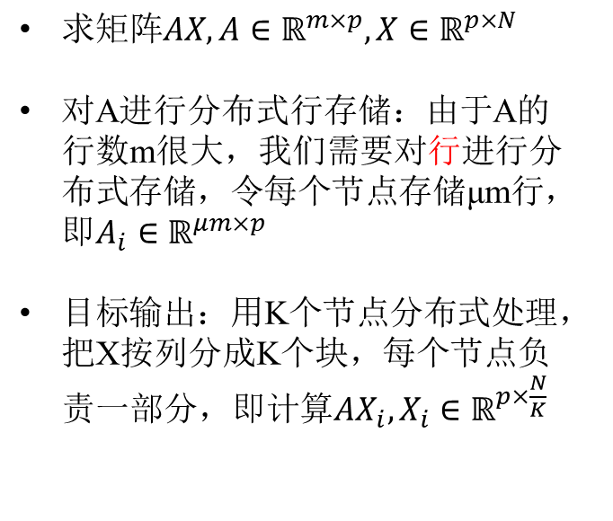




考虑$数据集矩阵A_{m×p}$，我们要求$Ax_{w},w∈\left[N\right],x_{w}∈ℝ^{p}$，其中m很大
$$A×X$$
$求矩阵AX,A∈ℝ^{m×p},X∈ℝ^{p×N}$
对A进行分布式行存储：由于A的行数m很大，我们需要对行进行分布式存储，令每个节点存储μm行，即$A_{i}∈ℝ^{μm×p}$
目标输出：用K个节点分布式处理，把X按列分成K个块，每个节点负责一部分，即计算$AX_{i},X_{i}∈ℝ^{p×\frac{N}{K}}$
$$A_{1}$$
$$A_{2}$$
……
$$A_{K}$$
存μm行
节点1
节点2
节点K
Shuffle
$$AX_{1}$$
$$AX_{2}$$
……
$$AX_{k}$$

Slide 4
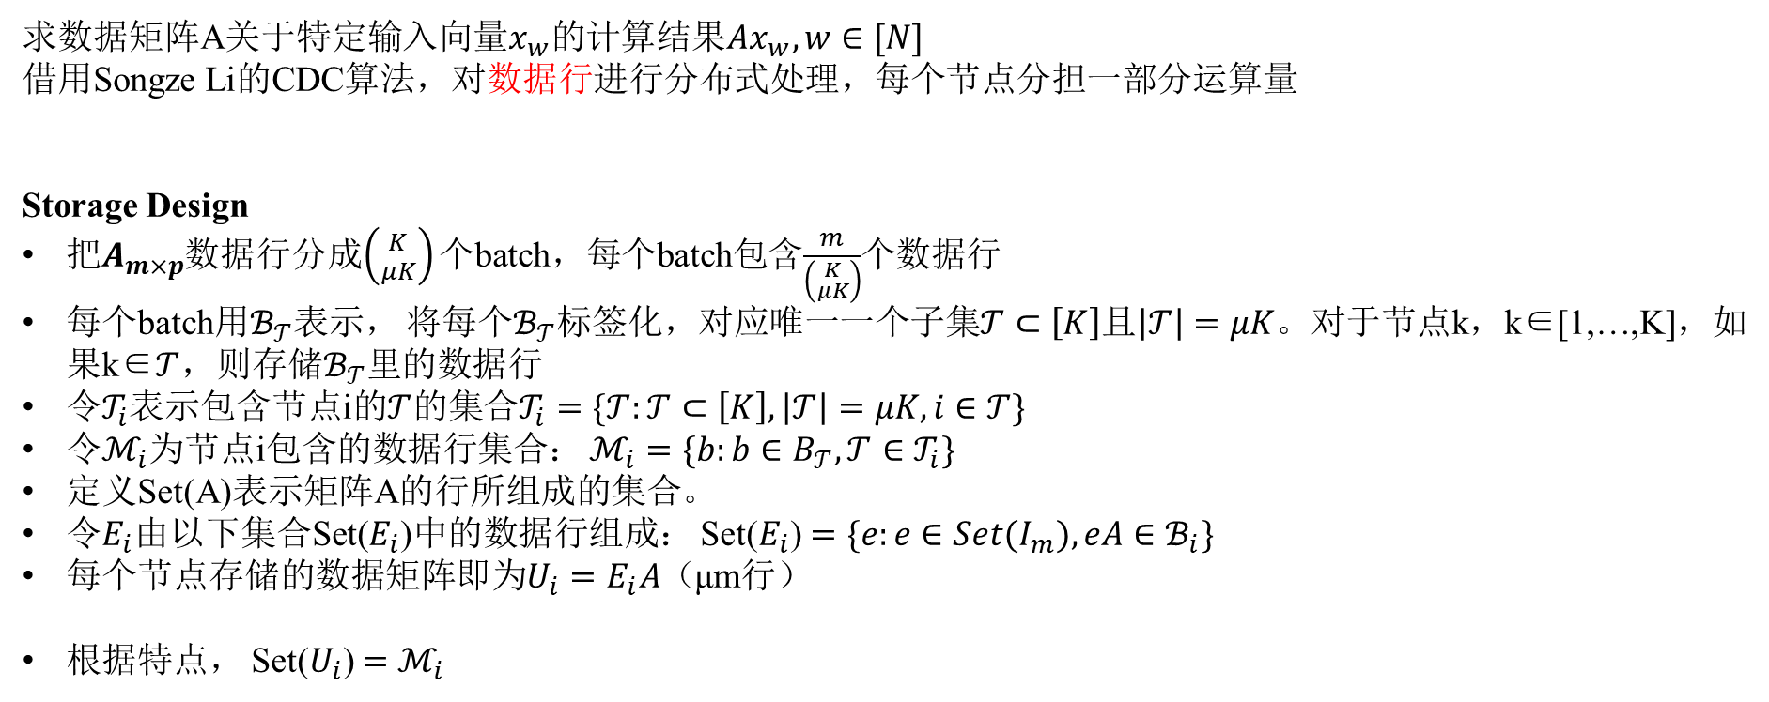
考虑$数据集矩阵A_{m×p}$，我们要求$Ax_{w},w∈\left[N\right],x_{w}∈ℝ^{p}$，其中m很大
求数据矩阵A关于特定输入向量$x_{w}的$计算结果$Ax_{w},w∈[N]$
借用Songze Li的CDC算法，对数据行进行分布式处理，每个节点分担一部分运算量
Storage Design
把$A_{m×p}$数据行分成$\left({K \atop μK}\right)个$batch，每个batch包含$\frac{m}{\left({K \atop μK}\right)}$个数据行
每个batch用$ℬ_{𝒯}$表示， 将每个$ℬ_{𝒯}$标签化，对应唯一一个子集$𝒯⊂\left[K\right]且\left|𝒯\right|=μK$。对于节点k，k∈[1,…,K]，如果k∈$𝒯$，则存储$ℬ_{𝒯}$里的数据行
令$𝒯_{i}$表示包含节点i的$𝒯$的集合$𝒯_{i}=\{𝒯:𝒯⊂\left[K\right],\left|𝒯\right|=μK,i∈𝒯\}$
令$ℳ_{i}$为节点i包含的数据行集合： $ℳ_{i}=\{b:b∈B_{𝒯},𝒯∈𝒯_{i}\}$
定义Set(A)表示矩阵A的行所组成的集合。
令$E_{i}$由以下集合Set($E_{i}$)中的数据行组成： Set($E_{i}$) $=\{e:e∈Set(I_{m}),eA∈ℬ_{i}\}$
每个节点存储的数据矩阵即为$U_{i}=E_{i}A（$μm行）
根据特点， Set($U_{i}$) $=$ $ℳ_{i}$

Slide 5
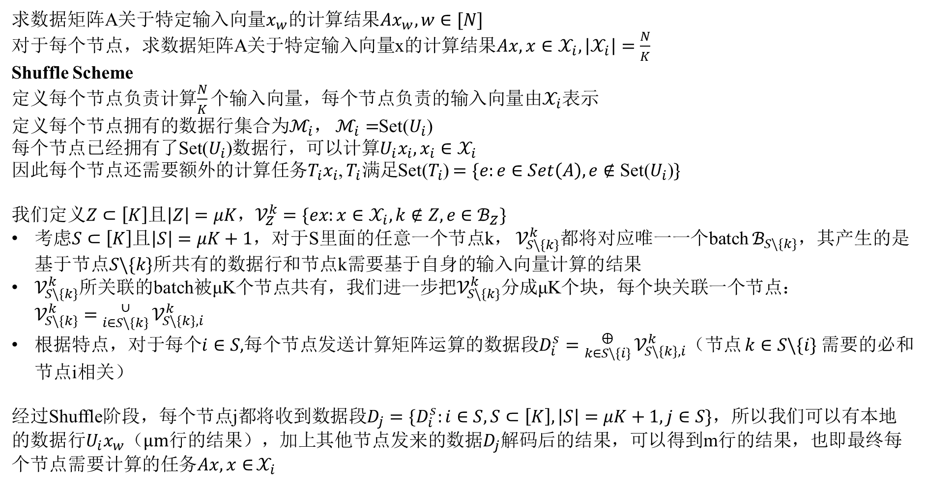
考虑$数据集矩阵A_{m×p}$，我们要求$Ax_{w},w∈\left[N\right],x_{v}∈ℝ^{p}$，其中m很大
求数据矩阵A关于特定输入向量$x_{w}的$计算结果$Ax_{w},w∈[N]$
对于每个节点，求数据矩阵A关于特定输入向量x$的$计算结果$Ax,x∈𝒳_{i},$ $\left|𝒳_{i}\right|=\frac{N}{K}$
Shuffle Scheme
定义每个节点负责计算$\frac{N}{K}个$输入向量，每个节点负责的输入向量由$𝒳_{i}$表示
定义每个节点拥有的数据行集合为$ℳ_{i}$， $ℳ_{i}=$Set($U_{i}$)
每个节点已经拥有了Set($U_{i}$)数据行，可以计算$U_{i}x_{i},x_{i}∈𝒳_{i}$
因此每个节点还需要额外的计算任务$T_{i}x_{i}$, $T_{i}满足$Set($T_{i}$) $=\{e:e∈Set\left(A\right),e∉\text{Set}\text{(}U_{i}\text{)}\}$
我们定义$Z⊂\left[K\right]且\left|Z\right|=μK，𝒱_{Z}^{k}=\{ex:x∈𝒳_{i},k∉Z,e∈ℬ_{Z}\}$
考虑$S⊂\left[K\right]$且$\left|S\right|=μK+1$，对于S里面的任意一个节点k， $𝒱_{S\backslash \{k\}}^{k}$都将对应唯一一个batch $ℬ_{S\backslash \{k\}}$，其产生的是基于节点$S\backslash \{k\}$所共有的数据行和节点k需要基于自身的输入向量计算的结果
$𝒱_{S\backslash \{k\}}^{k}$所关联的batch被μK个节点共有，我们进一步把$𝒱_{S\backslash \{k\}}^{k}$分成μK个块，每个块关联一个节点： $𝒱_{S\backslash \{k\}}^{k}=$ ${∪ \atop i∈S\backslash \{k\}}𝒱_{S\backslash \{k\},i}^{k}$
根据特点，对于每个$i∈S,$每个节点发送计算矩阵运算的数据段$D_{i}^{s}={⨁ \atop k∈S\backslash \{i\}}𝒱_{S\backslash \{k\},i}^{k}$（节点 $k∈S\backslash \{i\}$需要的必和节点i相关）
经过Shuffle阶段，每个节点j都将收到数据段$D_{j}=\{D_{i}^{s}:i∈S,S⊂\left[K\right],\left|S\right|=μK+1,j∈S\}$，所以我们可以有本地$的数据行U_{i}x_{w}（μm行的结果），加上$其他节点发来的数据$D_{j}$解码后的结果，可以得到m行的结果，也即最终每个节点需要计算的任务$Ax,x∈$ $𝒳_{i}$

Slide 6
考虑$数据集矩阵A_{m×p}$，我们要求$Ax_{w},w∈\left[N\right],x_{v}∈ℝ^{p}$，其中m很大
如果A的行数很多，我们可以用上述方案进行行数分配和编码传输。
这种基于矩阵的分布式计算并不是master-workers结构，而是类似于MapReduce风格，每个节点都要计算基于本地数据集的全部输入向量的矩阵运算结果，而每个节点最终需要输出全部数据集A和基于规定输入向量的矩阵运算结果。但是每个节点只存了A了部分行，因此需要shuffle。
适用性：适用于同一矩阵A关于不同输入向量x的matrx-vector运算。这种情况可能适用于对同一数据集进行不同参数的训练（逻辑回归分类问题）
除了考虑全部节点都用上，这种情况可以用于straggler情况，上几周的思考正是基于此情况（无线网络下）

Slide 7

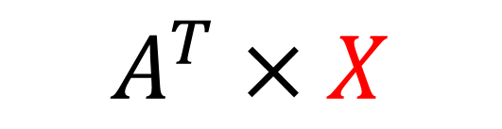

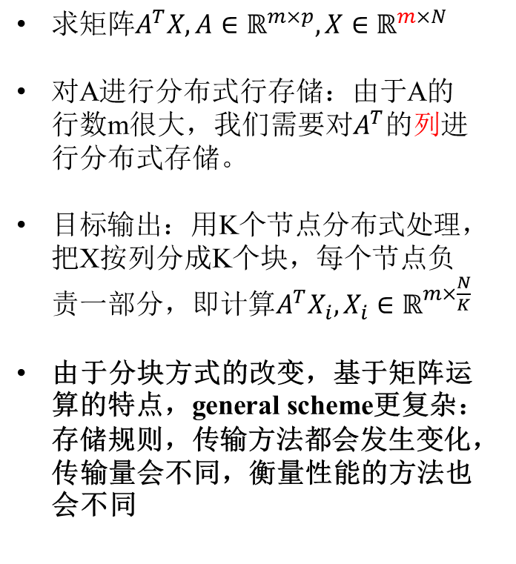




考虑$数据集矩阵A_{m×p} ，我们要求A^{T}x_{v},v∈\left[N\right],x_{v}∈ℝ^{m}$，其中m很大。
$$A^{T}×X$$
$求矩阵A^{T}X,A∈ℝ^{m×p},X∈ℝ^{m×N}$
对A进行分布式行存储：由于A的行数m很大，我们需要对$A^{T}$的列进行分布式存储。
目标输出：用K个节点分布式处理，把X按列分成K个块，每个节点负责一部分，即计算$A^{T}X_{i},X_{i}∈ℝ^{m×\frac{N}{K}}$
由于分块方式的改变，基于矩阵运算的特点，general scheme更复杂：存储规则，传输方法都会发生变化，传输量会不同，衡量性能的方法也会不同
$$A_{1}^{T}$$
$$A_{2}^{T}$$
……
$$A_{K}^{T}$$
存特定的列
节点1
节点2
节点K
Shuffle
$$A^{T}X_{1}$$
$$A^{T}X_{2}$$
……
$$A^{T}X_{k}$$

Slide 8
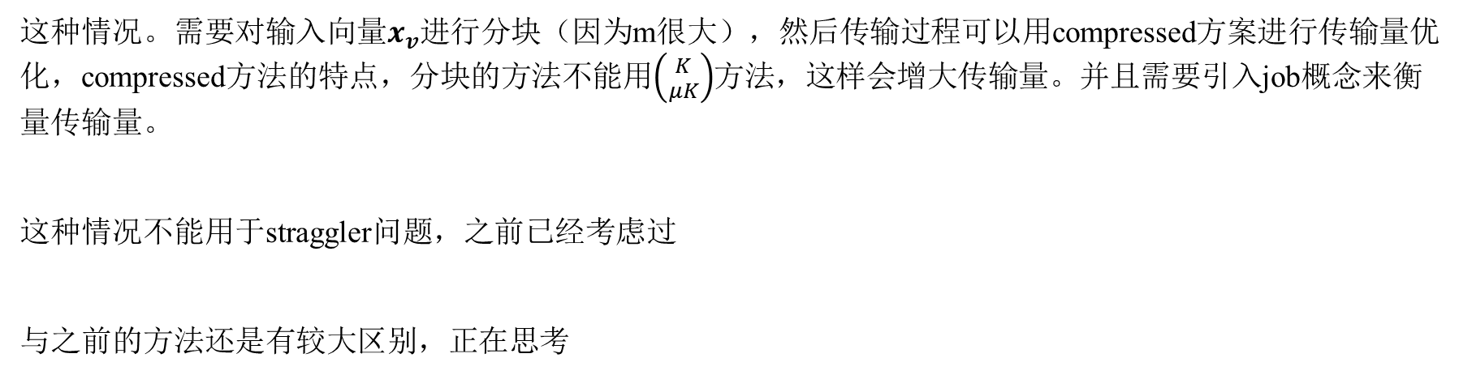
考虑$数据集矩阵A_{m×p} ，我们要求A^{T}x_{v},v∈\left[N\right],x_{v}∈ℝ^{m}$，其中m很大。
这种情况。需要对输入向量$x_{v}$进行分块（因为m很大），然后传输过程可以用compressed方案进行传输量优化，compressed方法的特点，分块的方法不能用$\left({K \atop μK}\right)$方法，这样会增大传输量。并且需要引入job概念来衡量传输量。
这种情况不能用于straggler问题，之前已经考虑过
与之前的方法还是有较大区别，正在思考

